Slide 1

«Стратегия развития системы дошкольного образования города Иванова: возможности и перспективы»
Дошкольный отдел управления образования Администрации города Иванова
06 сентября 2022 г.

Slide 2

В настоящее время в городском округе Иваново функционирует 133 дошкольных образовательных учреждения
На 01.09.2022 детские сады посещают 20550 воспитанников
Группы раннего возраста
3920 ребёнка
19.0 %
Группы кратковременного пребывания
121 ребёнок
0.6 %

Slide 3
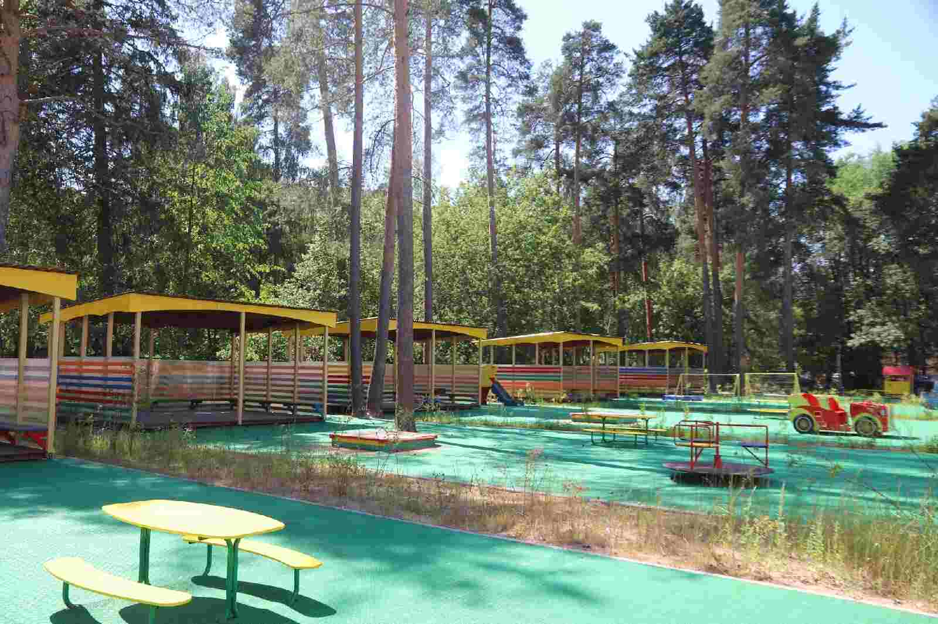
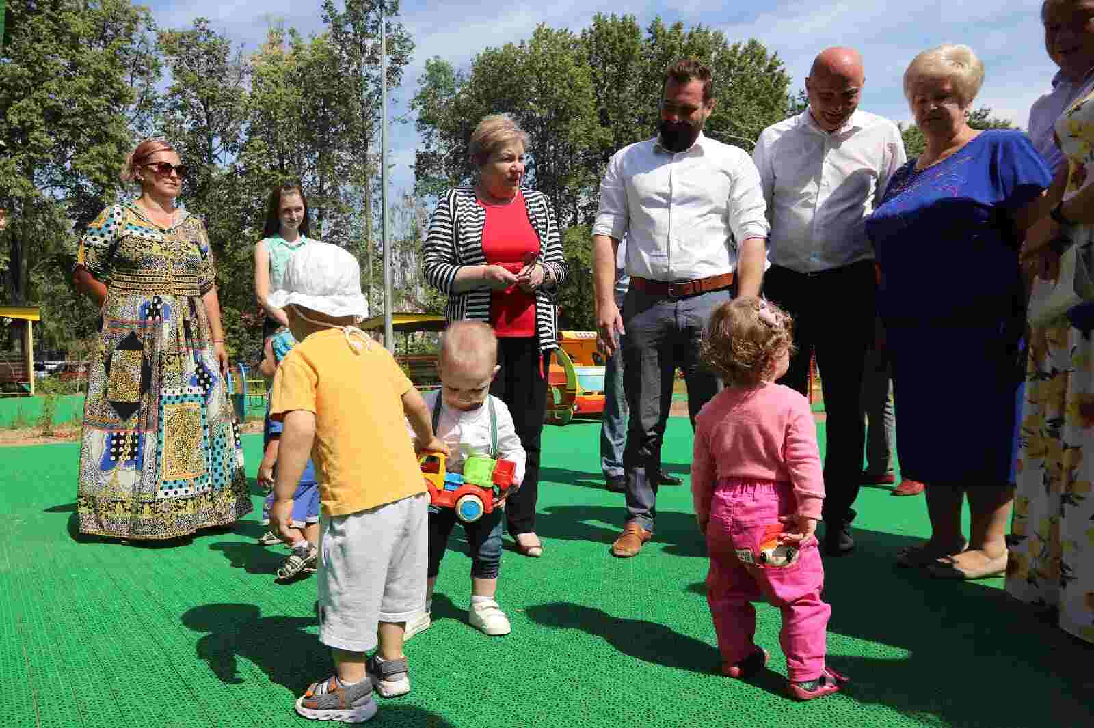
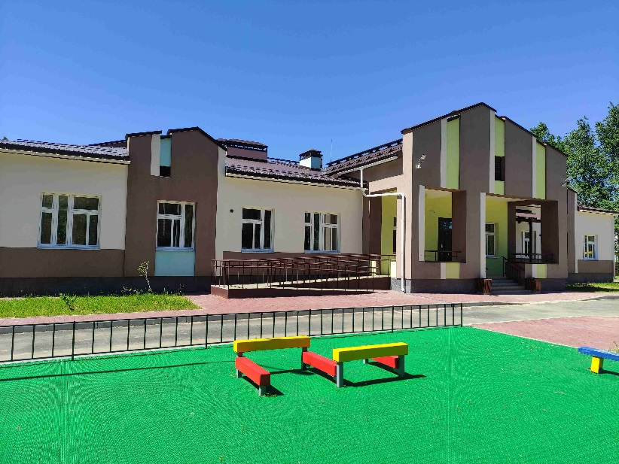
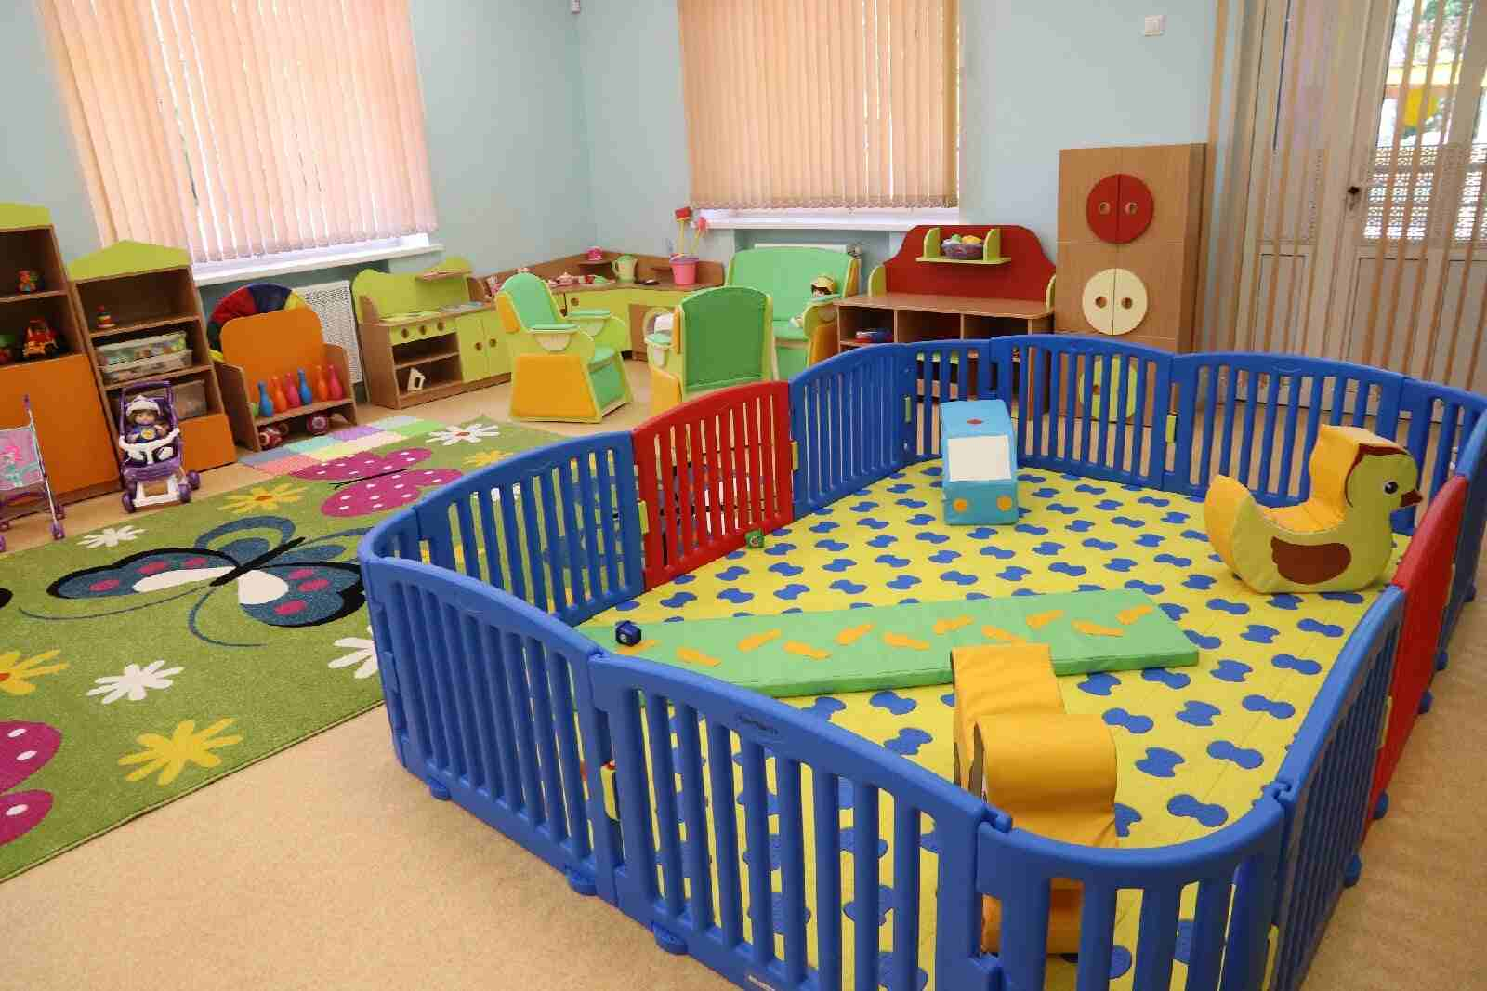
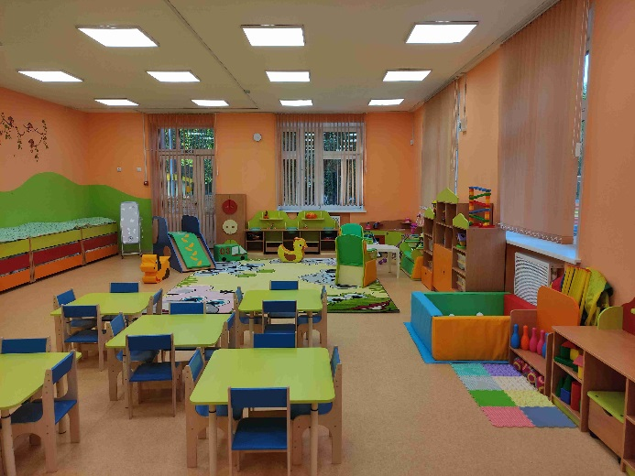
Введено 57 мест для детей до 3-х лет за счет строительства и введения в эксплуатацию пристройки к МБДОУ «Детский сад № 152»

Slide 4
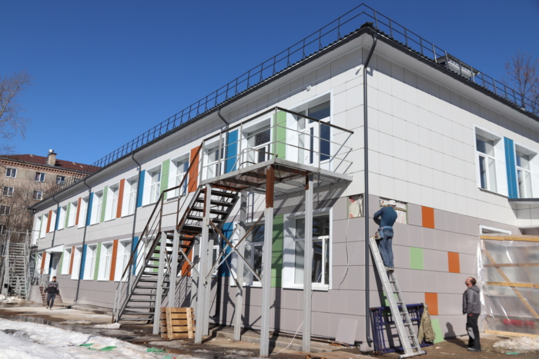
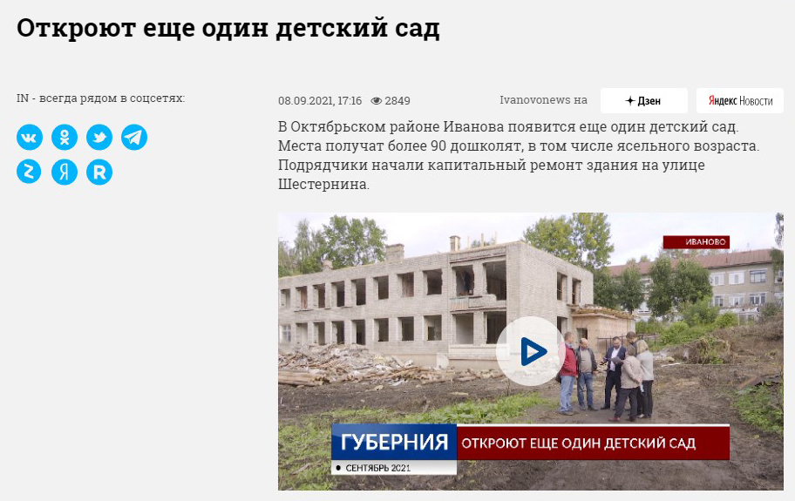
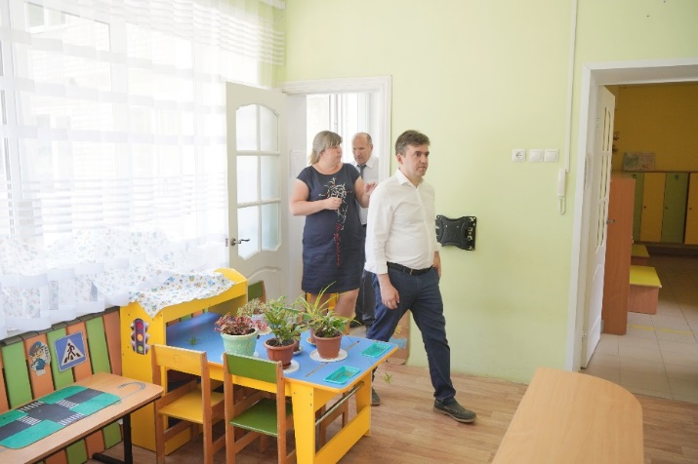
Завершен капитальный ремонт в корпусе МБДОУ «Детский сад общеразвивающего вида № 157» (91 место)

Slide 5
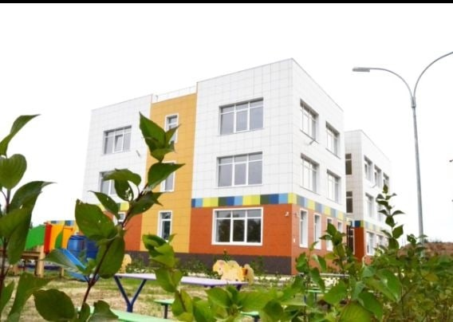
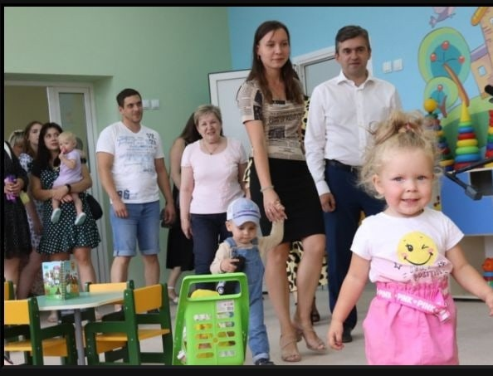
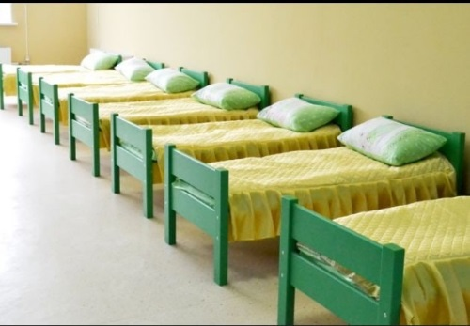
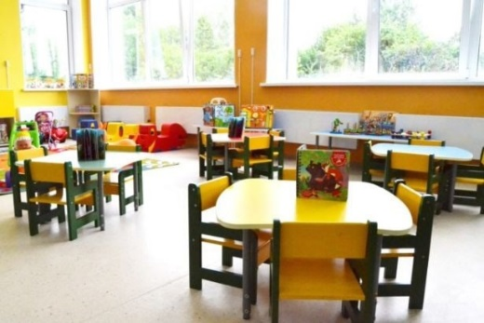
Новое дошкольное учреждение
в микрорайоне «Видный»
240 мест

Slide 6
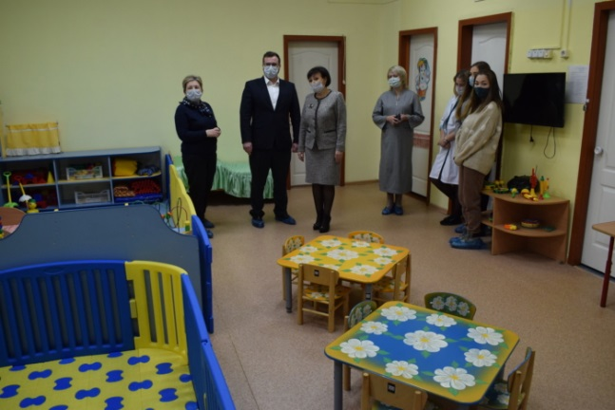
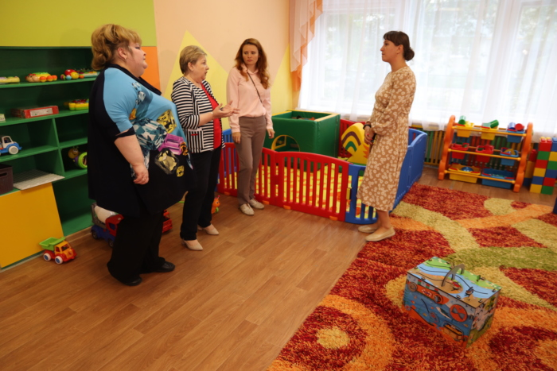
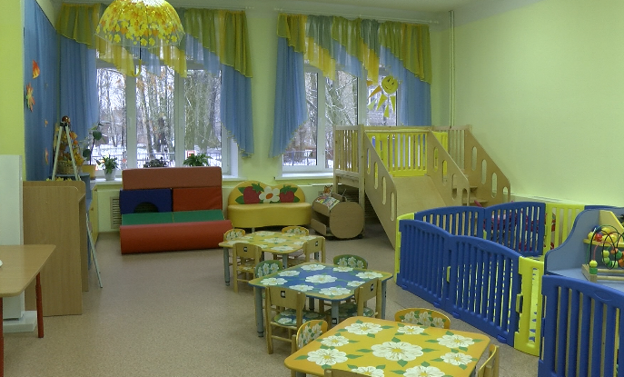
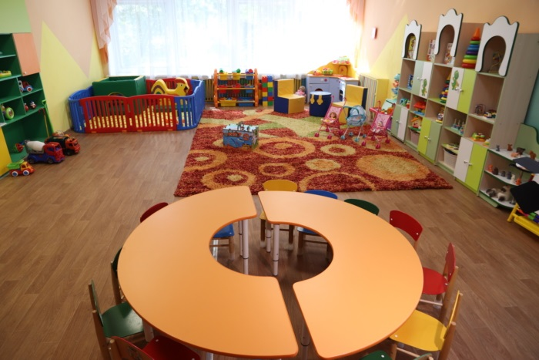
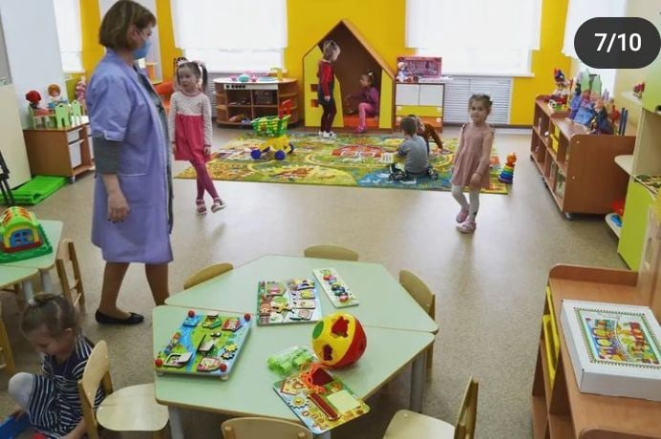
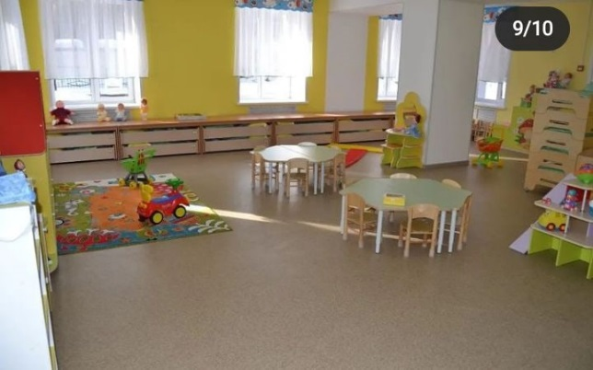
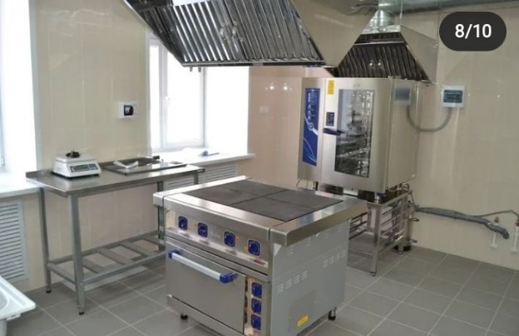
Специальные условия в ДОУ

Slide 7
В 2021- 2022 учебном году проведена реорганизация четырех дошкольных учреждений путем присоединения:
- ДОУ № 3 присоединился к ДОУ № 52,
- ДОУ № 139 – к ДОУ № 21,
- ДОУ № 123 – к ДОУ № 156,
- ДОУ № 53 – к ДОУ № 99.

Slide 8
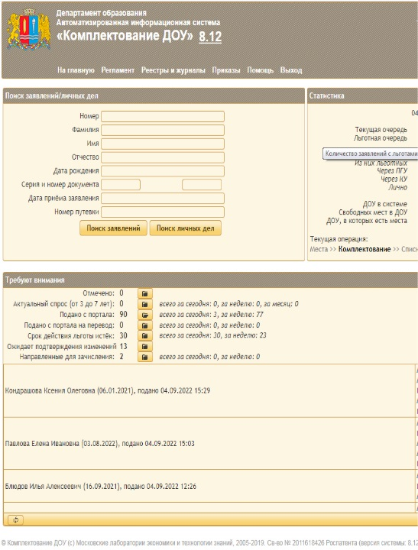
комплектование детских садов на новый учебный год
региональная автоматизированная информационная система АИС «Комплектование ДОУ»:
автоматизированный процесс комплектования;
прозрачность комплектования с соблюдением очередности и прав;
массовое комплектование всех дошкольных учреждений одновременно;
максимально сокращена очередность в детские сады

Slide 9
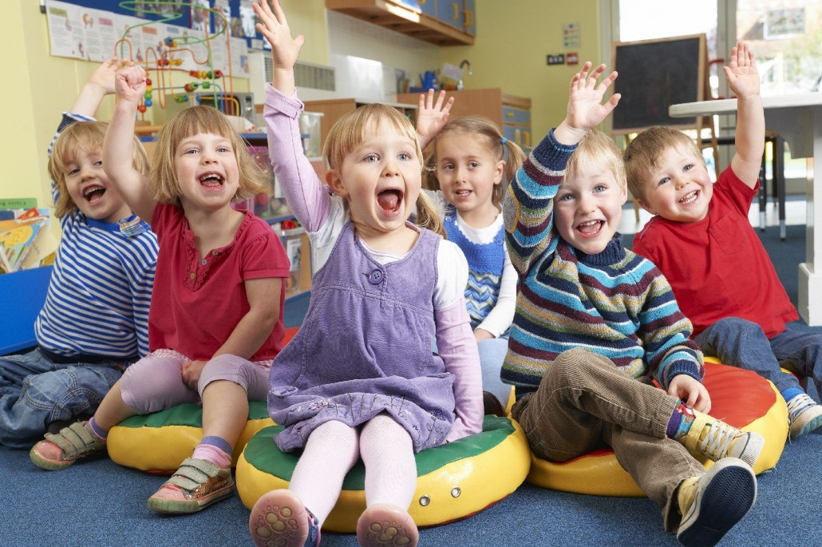
Актуальная очередь на 01.09.2022 г. для поступления в детский сад для детей с 1,5 лет до 3-х лет составляет 0 человек

Slide 10
Сокращена очерёдность в детские сады:
Введены дополнительные места в текущем году;
Уменьшение количества детей раннего и дошкольного возраста.
Статистические данные
 | Человек | % уменьшения
2021 - 2022 УГ
21 652
5%
2020 - 2021 УГ
22 526
3%
2019 - 2020 УГ
22 844
1%

Slide 11
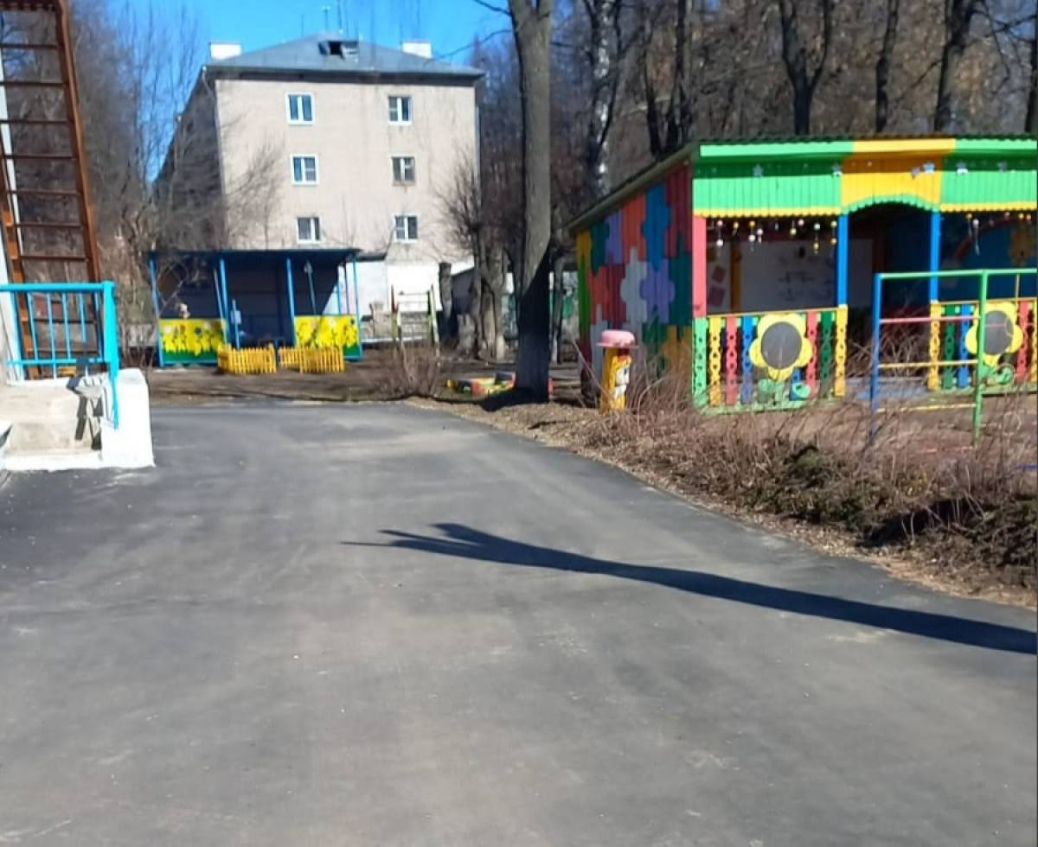
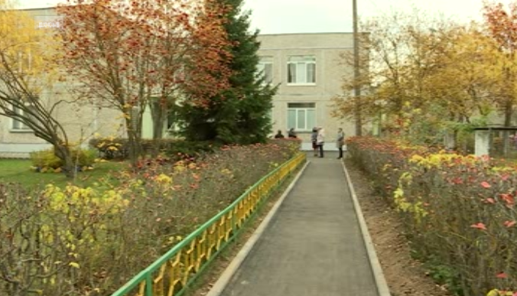
Проект «Территория детства»

Slide 12
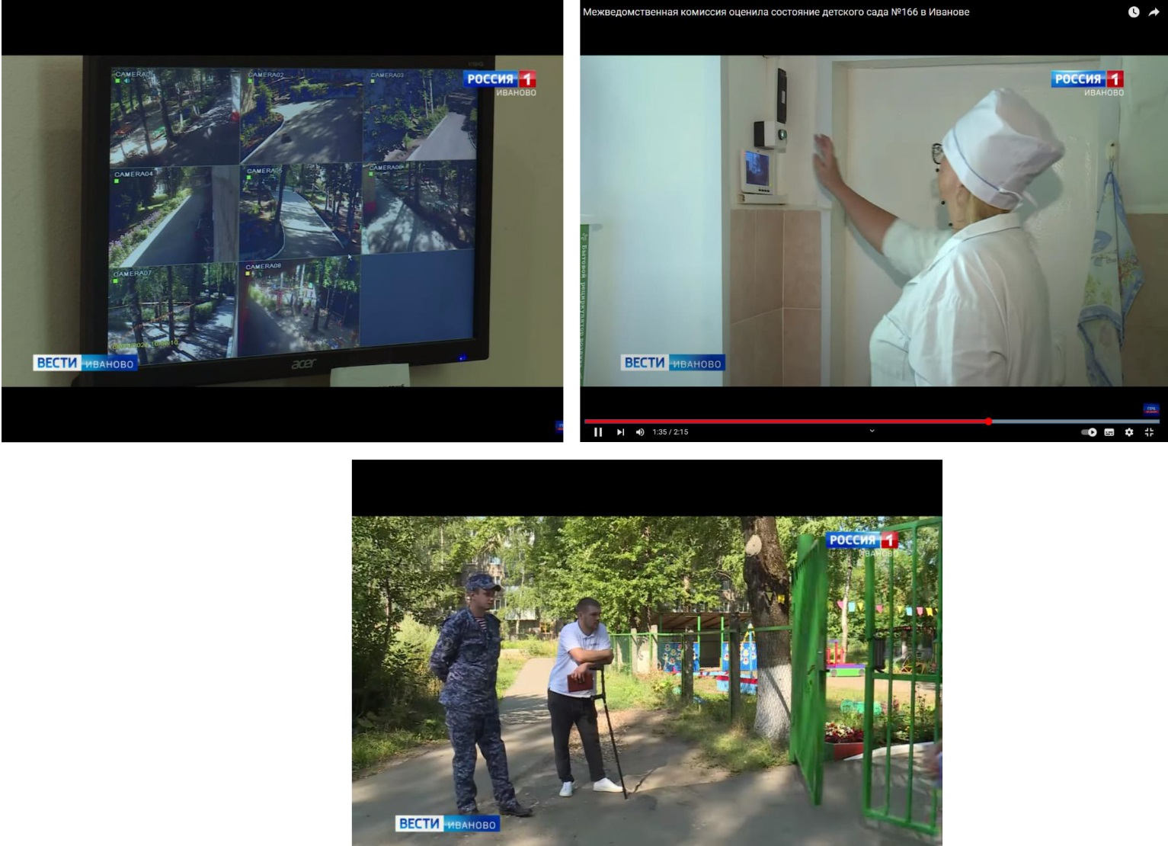
Контрольно-пропускной режим в дошкольных учреждениях

Slide 13
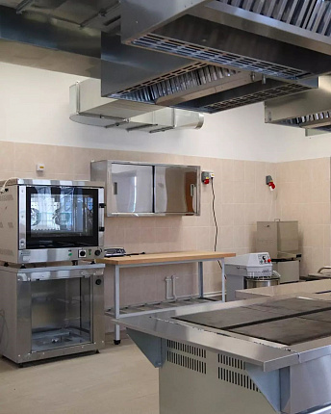
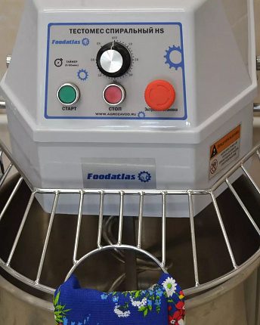
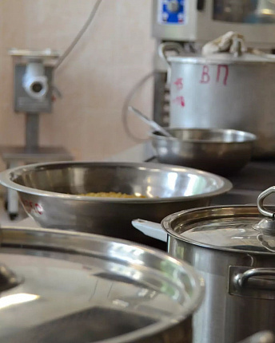
Обновление материально-технической базы 56 дошкольных образовательных учреждений: технологическое оборудование для пищеблоков; технологическое оборудование прачечных.

Slide 14
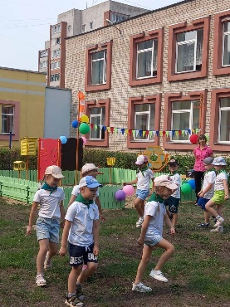
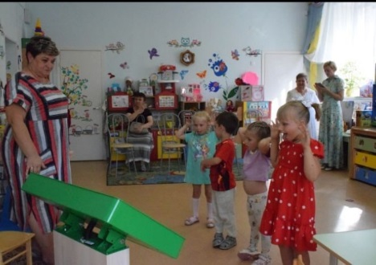
городской конкурс
«Образовательное учреждение будущего»
Учреждения-победители 2021 года:
ДОУ №11 - «Академия безопасности» создание информационной среды по обучению правилам дорожного движения
ДОУ №172 - Спортивная площадка «Доступный спорт»
Учреждения-победители 2022 года:
МБДОУ № 11 - проект «Метеорологическая станция на прогулочном участке»
МБДОУ № 70 - проект «Радуга звуков»
МБДОУ № 173 - проект «Медиа-тайм»

Slide 15
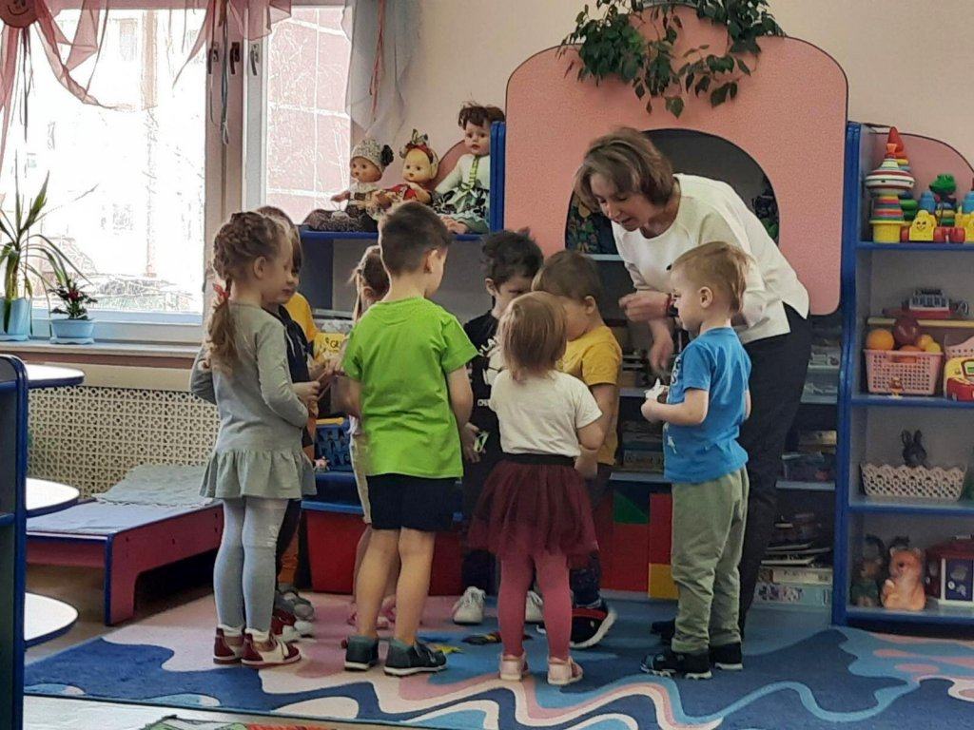
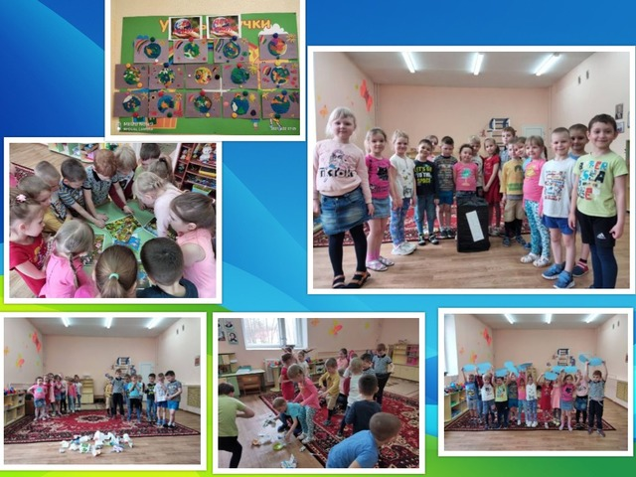
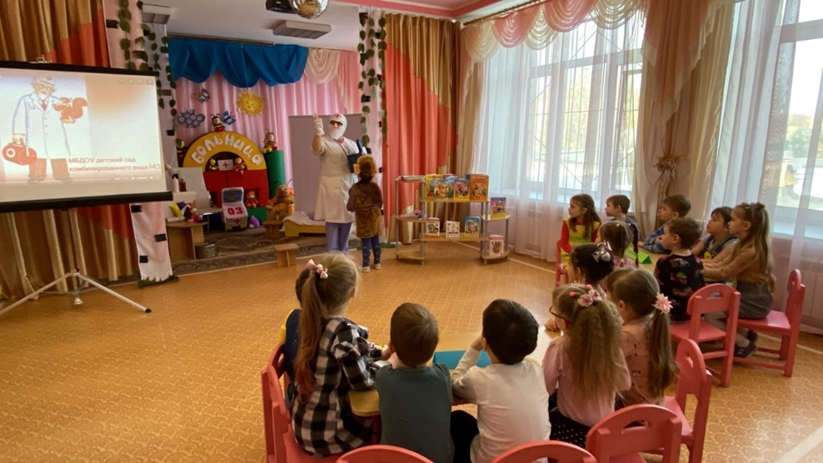
Образовательный процесс в дошкольных учреждениях

Slide 16
Воспитанники детских садов – участники конкурсов различного уровня
Интеллектуальные
Конкурсы в
2021-2022
учебном году
«IT – детка» для дошкольников;
Олимпиада «Турнир Смешариков».
Творческие
Конкурс – выставка «Крыло бабочки»;
Фестиваль детского творчества «По сказочным дорожкам»;
Фестиваля детского творчества «Я с книгой открываю мир»;
Конкурс рисунков детей с ОВЗ – «Чудесные видения из сказочной страны»
Фестиваль концертных бригад – «Струны, опаленной войной»
Спортивные
Фитнес марафон «Солнечные зайчики»;
Спартакиада «Малышок».

Slide 17

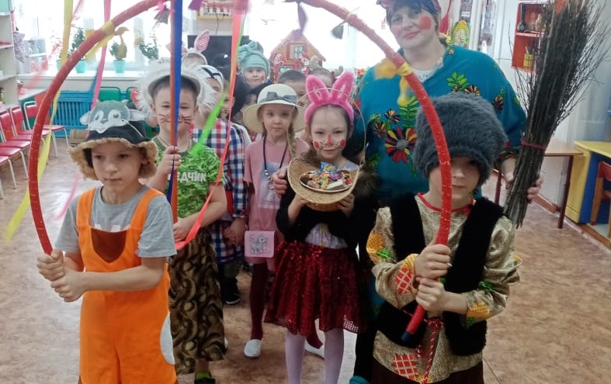
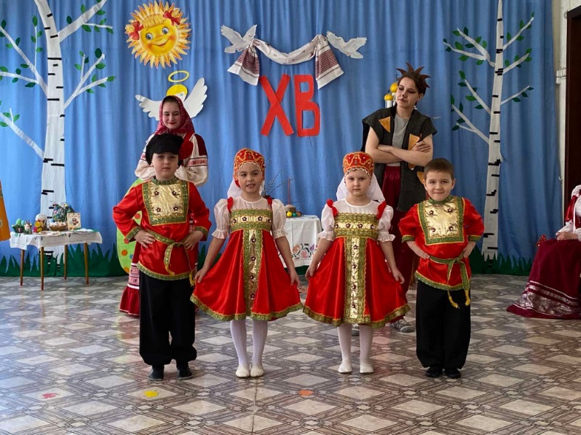
Года культурного наследия народов России 2022

Slide 18
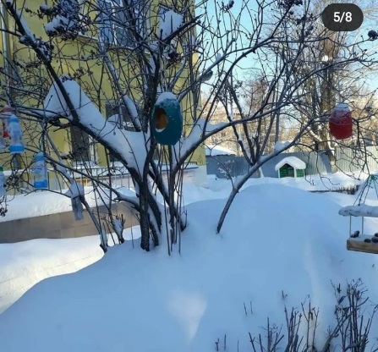
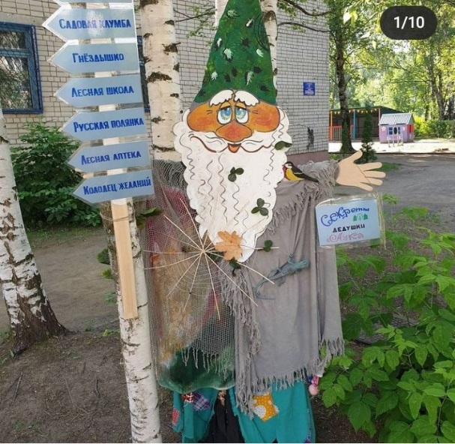
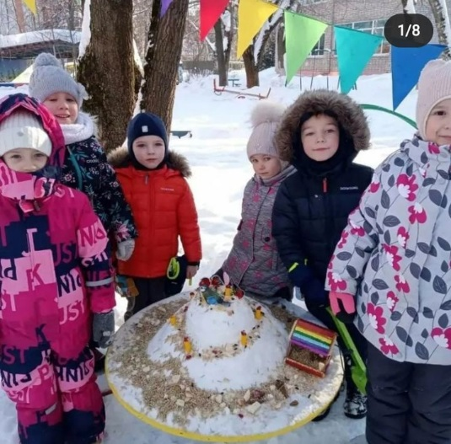
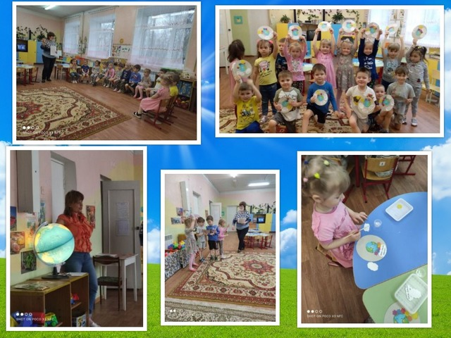
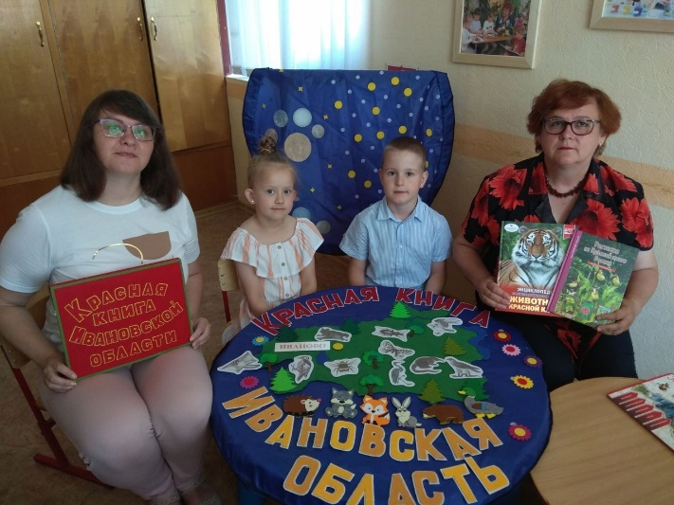
Экологическое воспитание дошкольников
Ежегодная областная экологическая акция «Покормите птиц!»
ДОУ 179 - экологический проект "Секреты Дедушки Аука"
ДОУ 97 –
Волонтерское движение
«Добрые сердца»
ДОУ 152 – мероприятия, посвященные Дню Земли

Slide 19
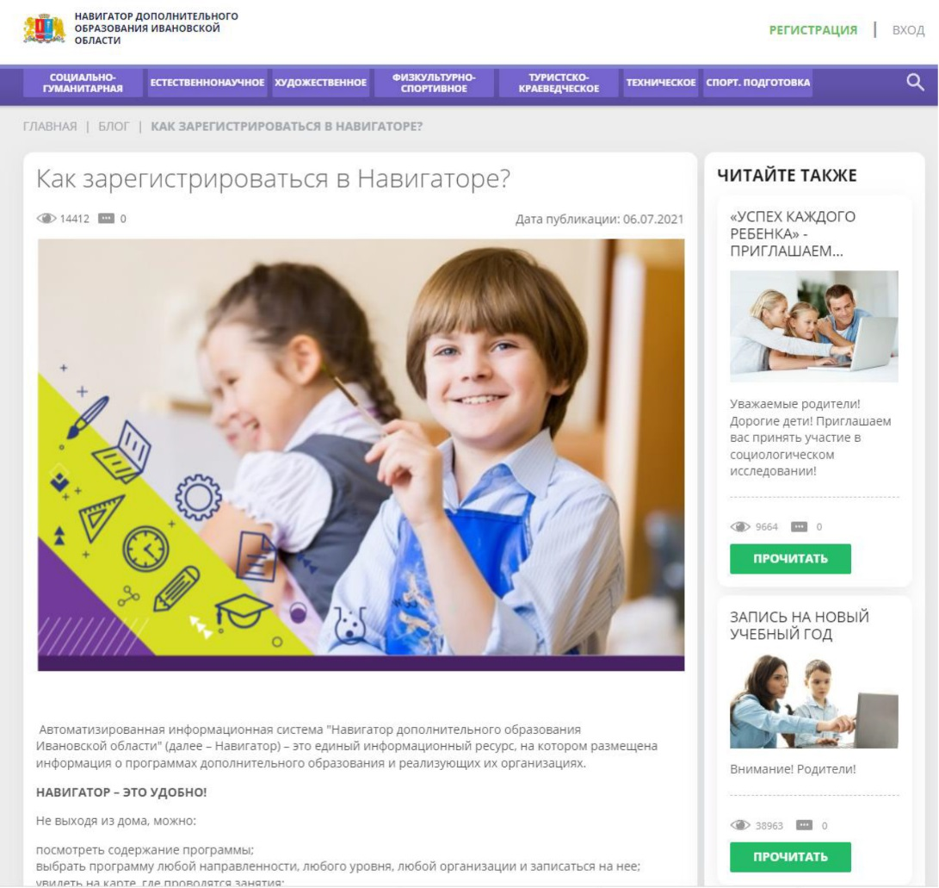
НАВИГАТОР дополнительного образования Ивановской области
Стимулирование детских садов к новым профессиональным достижениям;
Популяризация и внедрение инновационных подходов в дошкольном образовании;
Укрепление материально-технической базы;
Развитие обмена передовым опытом.

Slide 20

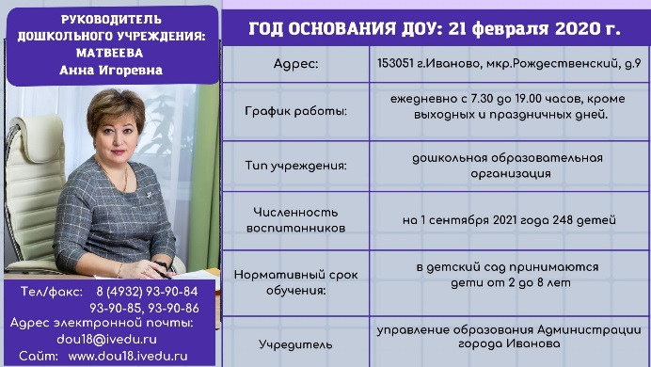

Всероссийский смотр-конкурс
«Образцовый детский сад»2021-2022
Муниципальное бюджетное дошкольное образовательное учреждение «Детский сад комбинированного вида №18»
Муниципальное бюджетное дошкольное образовательное учреждение «Детский сад №87»

Slide 21
Всероссийский конкурс «Лучшая инклюзивная школа России» в номинации «Лучший инклюзивный детский сад»
«Добрая Дорога Детства», инклюзивная практика, направленная на воспитание всесторонне развитой гармоничной личности ребенка с задержкой психического развития - МБДОУ «Детский сад комбинированного вида № 18»;
Кейс, ориентированный на развитие познавательных способностей у детей с ОВЗ посредством конструктора «Фанкластик» - МБДОУ «Детский сад № 47».

Slide 22

Профессия педагог дошкольного образования!

Slide 23
Проблема обеспечения кадрами в дошкольных образовательных учреждениях
Задача руководителя:
реализация мероприятий по развитию кадрового потенциала;
мотивация для закрепления молодых педагогов;
тесное взаимодействие дошкольных образовательных учреждений с организациями высшего и среднего профессионального образования;
привлечение на практику в ДОУ студентов данных учебных заведений с последующим их трудоустройством;
организация повышения квалификации для педагогов детских садов на базе учреждений профессионального образования.

Slide 24
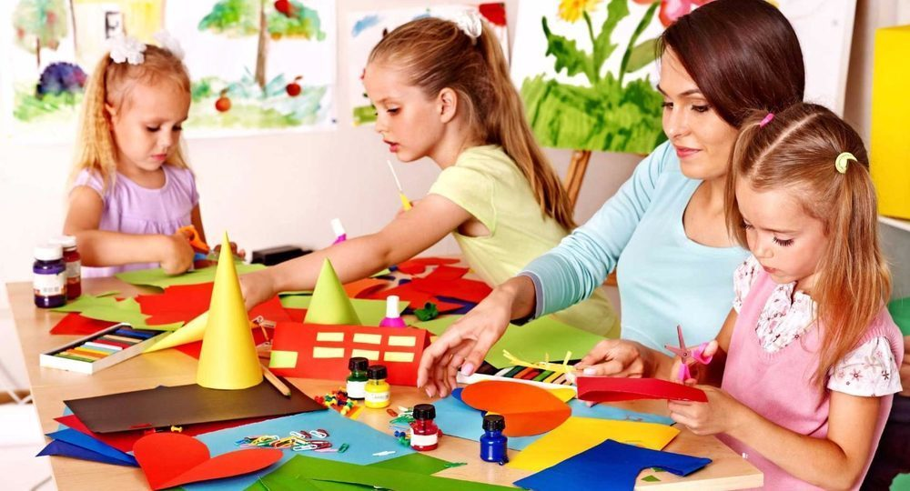

Slide 25


Дошкольный мир города Иваново в

Slide 26
Проблемы дошкольного образования…
Не укомплектованность некоторых дошкольных образовательных учреждений;
Увеличение количества детей более раннего возраста (с 3 лет) с задержкой психического развития;
Отсутствие необходимых условий для предоставления качественного образования детям с ограниченными возможностями здоровья в обычных (не коррекционных) детских садах города;
Создание современной предметно-пространственной среды групп и прогулочных участков;
Дефицит педагогических кадров и работников пищеблока, сохранения возрастной диспропорции персонала: ежегодное снижение доли молодых педагогов в общей численности педагогических работников, увеличение числа педагогов пенсионного и пред пенсионного возраста;
Недостаточное участие педагогической и родительской общественности в управлении учреждении и оценке качества дошкольного образования.

Slide 27
Ключевой принцип стратегии развития системы дошкольного образования города Иванова – безусловная ценность каждого ребенка для каждой дошкольной образовательной организации.

Slide 28
Благодарим за внимание!
06 сентября 2022 г.

